Slide 1
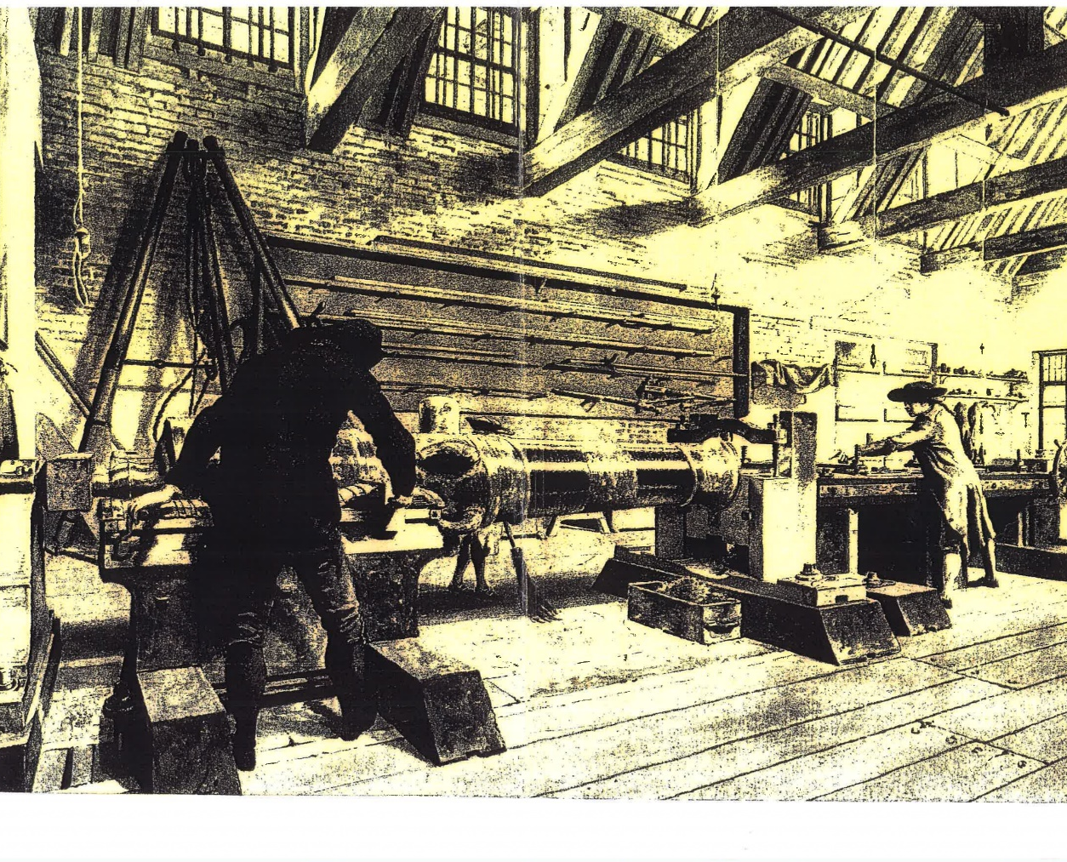
Présentation foreuse a canon
Equipe APOCATASTASIS

Slide 2
Sommaire
Présentation du projet
Histoire de la foreuse à canon
Méthode de travail
Présentation d’APOCATASTASIS

Slide 3
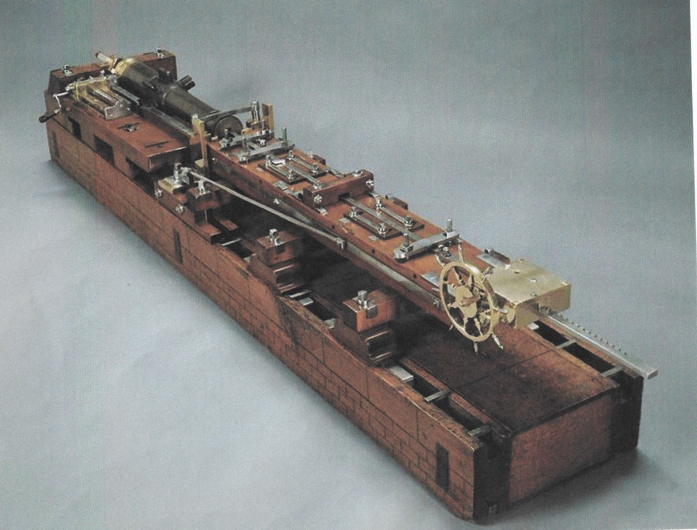
PRÉSENTATION DU PROJET
Légende :
Foreuse à canon
En 1777, M. Maritz a inventé le procédé de forage des canons pleins qui, étaient coulés creux. Réaliser une fonderie de canons impliquait donc de créer une foreuse pour les alésages.

Slide 4
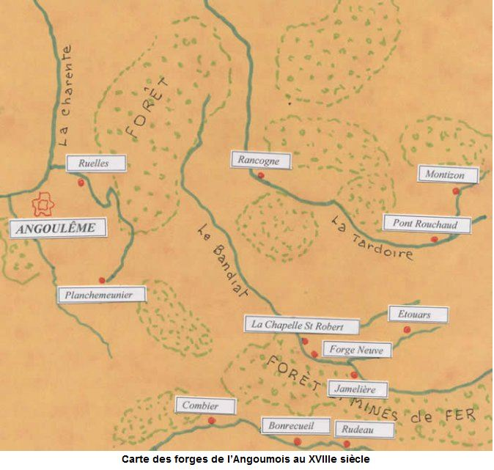
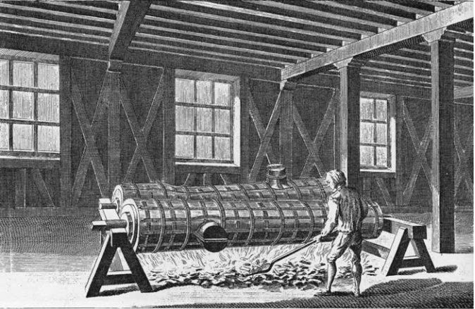
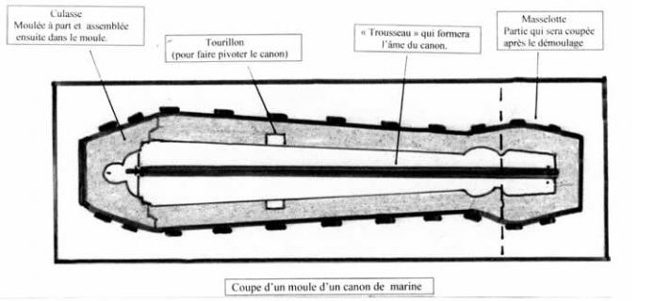
Histoire

Slide 5
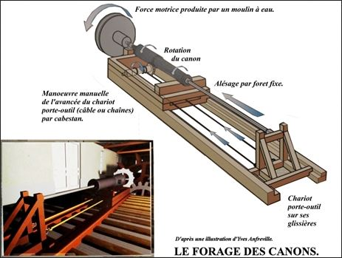
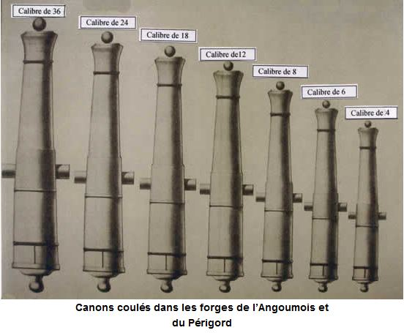
Utilisation

Slide 6
Présentation de la méthode de travail

Slide 7
Collaborateurs
Demandeur | Concepteur
Le siège social est : La RTC Centre Culturel- Place du Champ de Mars 16600- RUELLE sur TOUVRE. Téléphone : 06 29 86 82 66 Site web : https://www.e-rara.ch/zut/doi/10.3931/e-rara-29879 | IUT ANGOULEME 4 Avenue de Varsovie, 16000 Angoulême Téléphone : 04 68 47 82 66 Entreprise : APOCATASTASIS Equipe : AYMERIC – MEHDI – LEO - MARIE Equipe pédagogique : M. DUBET YVES

Slide 8
Organisation du travail à effectuer
l’étape 1
Réception de la documentation
Déchiffrage de la documentation
Classification des documents
l’étape 2
Liste des taches à effectuer
Répartition des taches
Début des taches administratifs
l’étape 3
Répartition des planches à concevoir
Conception CAO des planches
l’étape 4
FAO
Fabrication
Lecture de la documentation

Slide 9
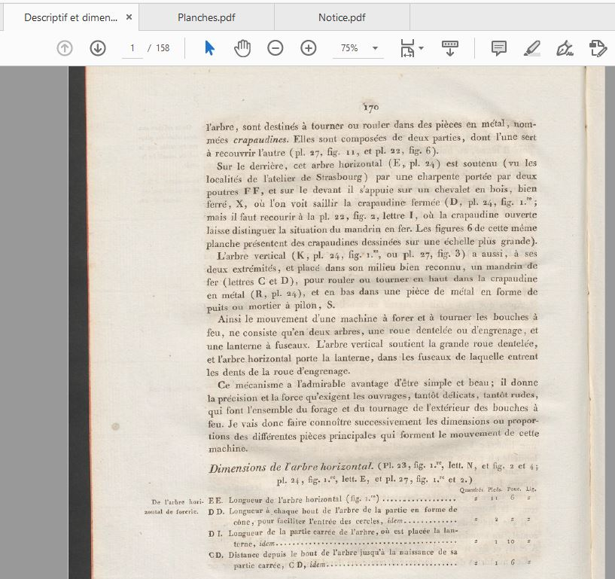
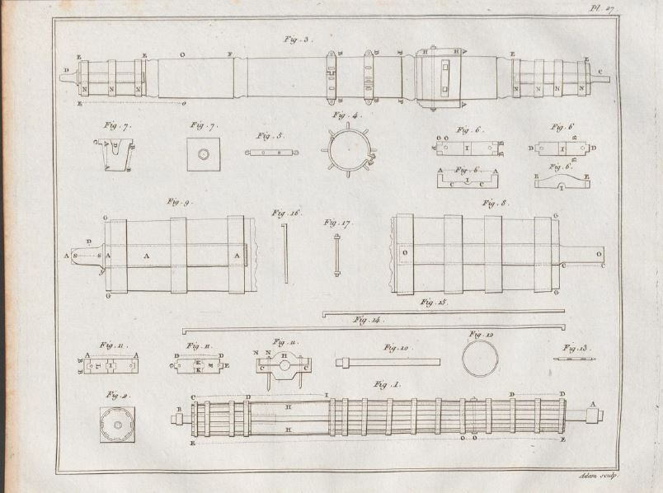
Documents

Slide 10
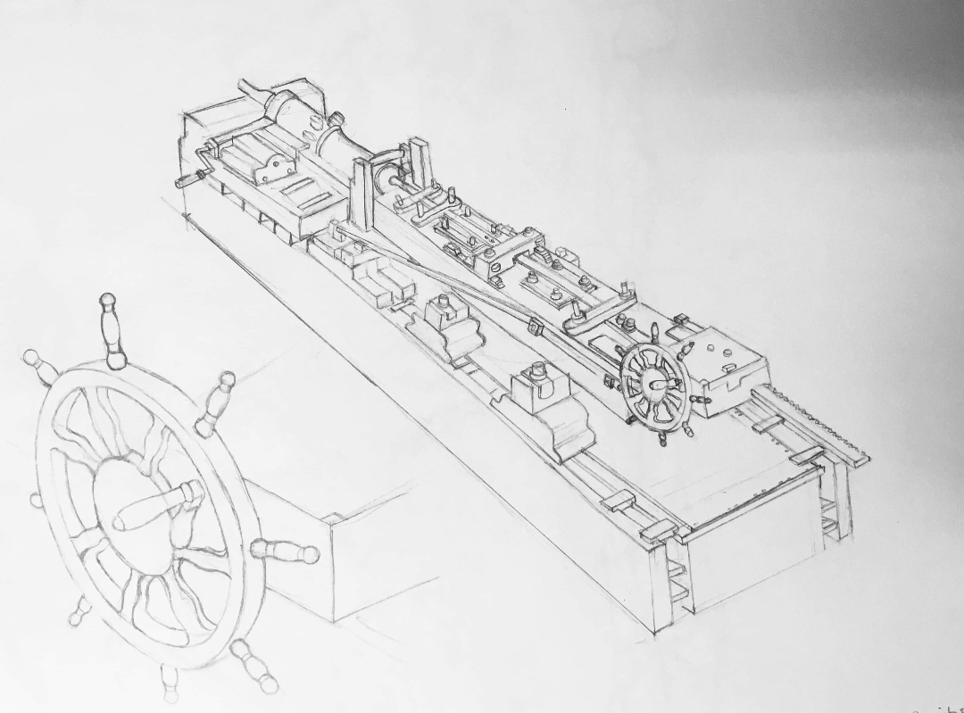
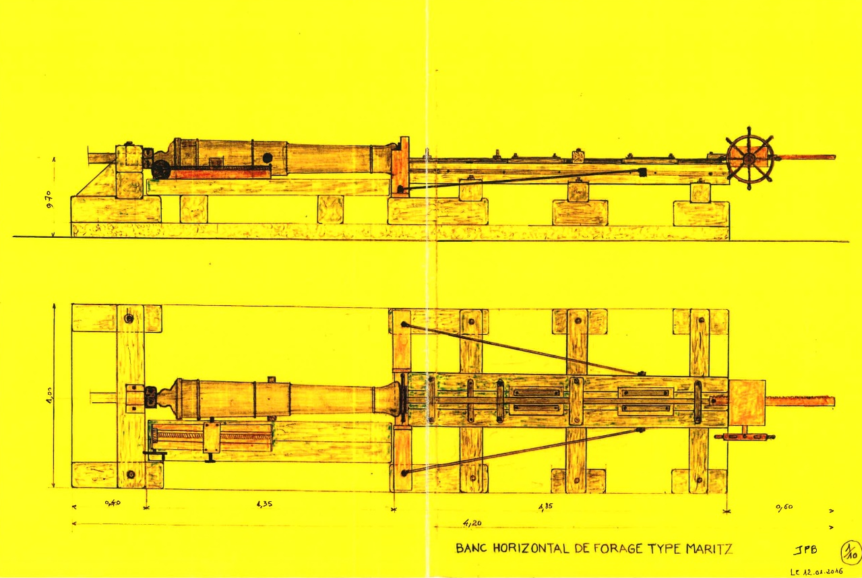
Croquis

Slide 11
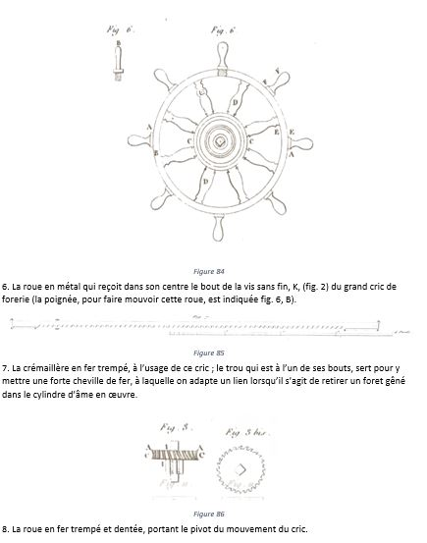
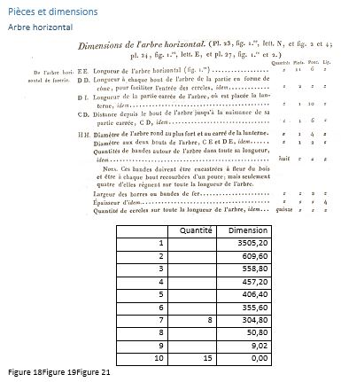
Investigation

Slide 12
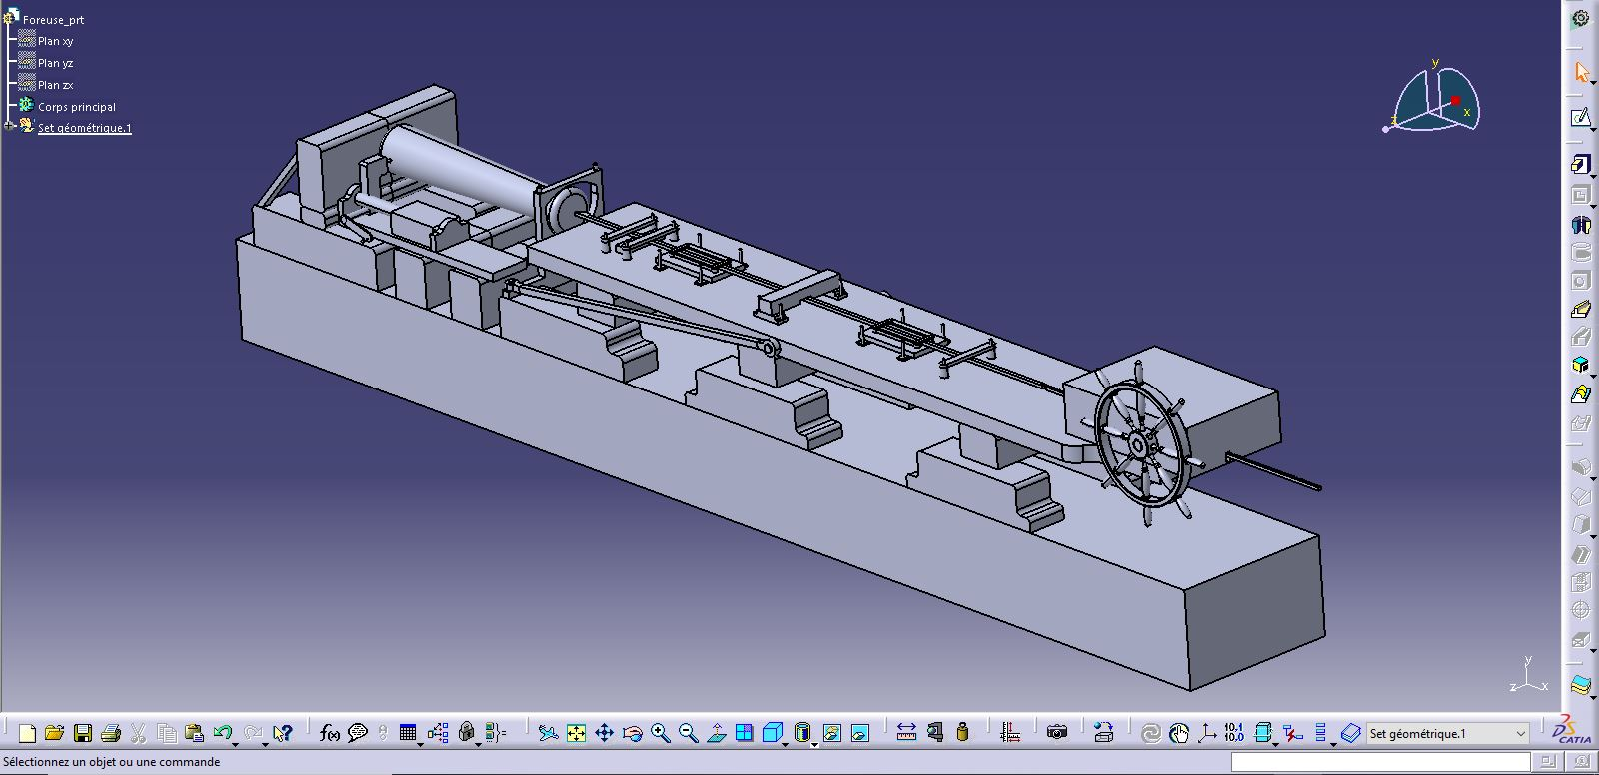
Conception Assisté par Ordinateur

Slide 13
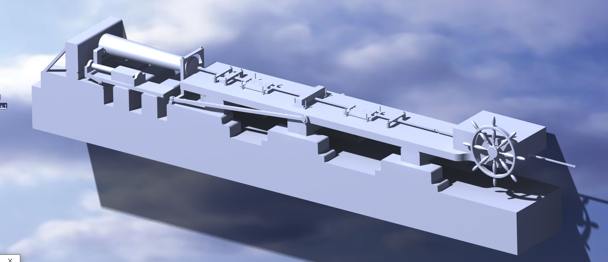
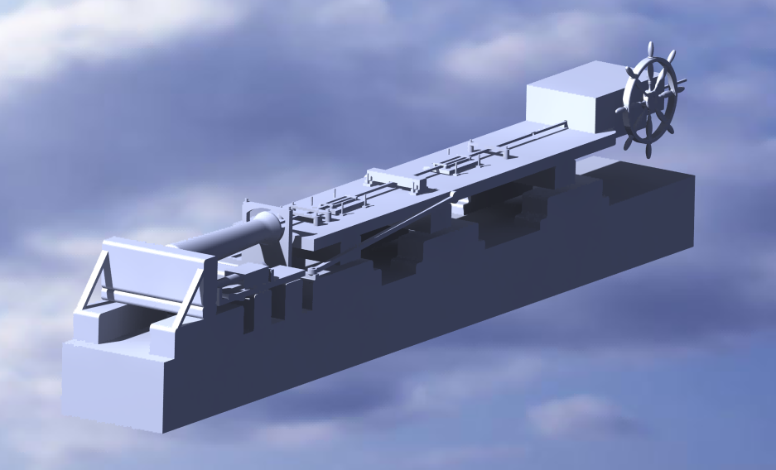
Rendu réaliste 3D

Slide 14
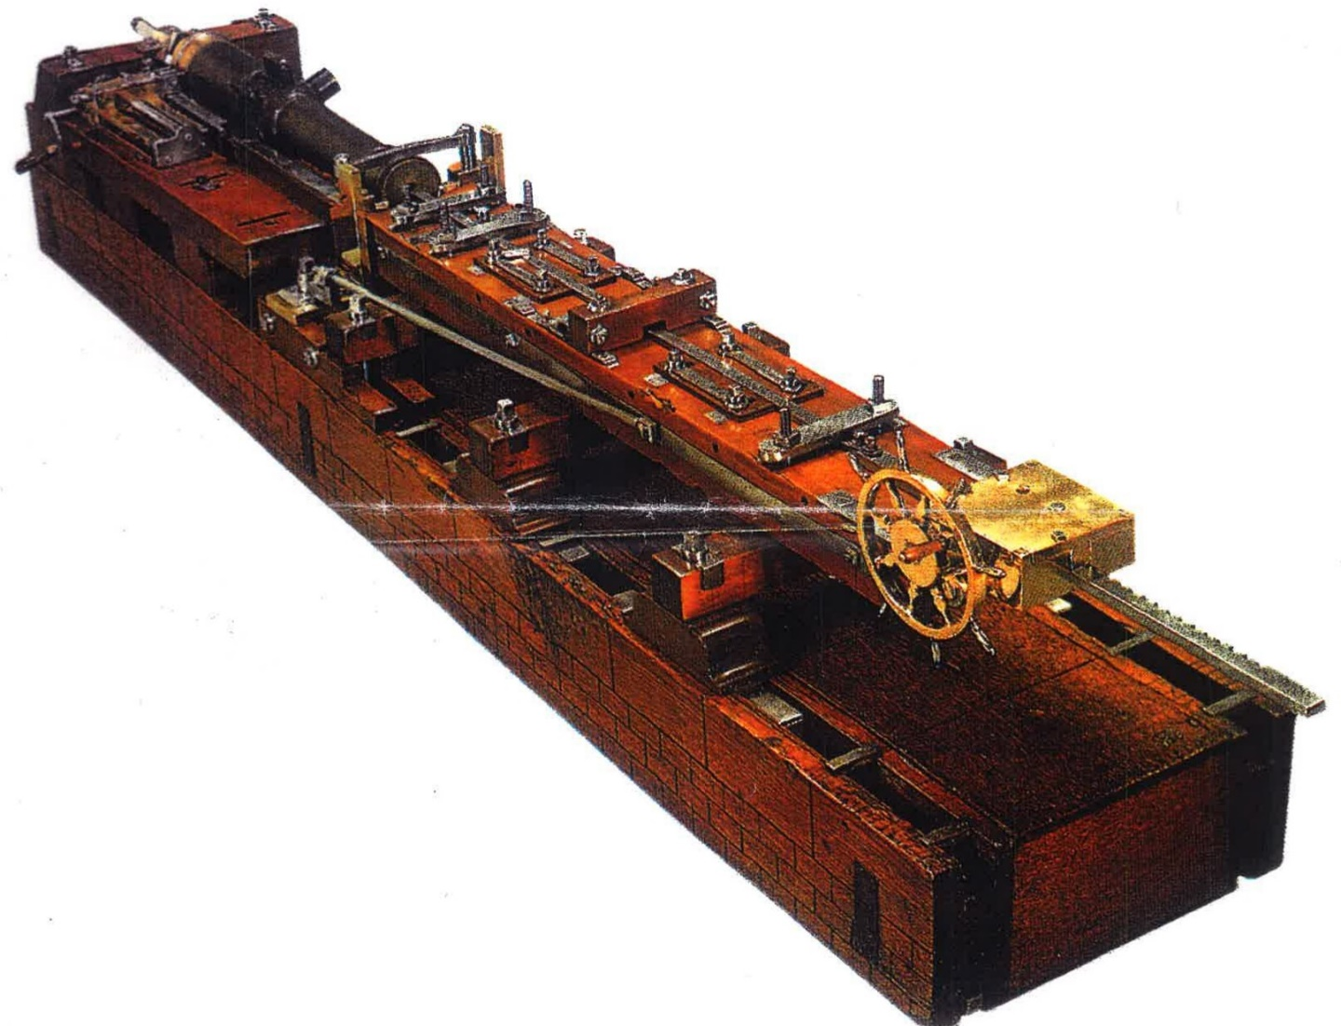
Fabrication

Slide 15
APOCATASTASIS

Slide 16

DURÉE DU PROJET
7 Nov. 2019
Début du projet
Fev. 2020
Réalisation de la CAO
???
Projet terminé et livré

Slide 17
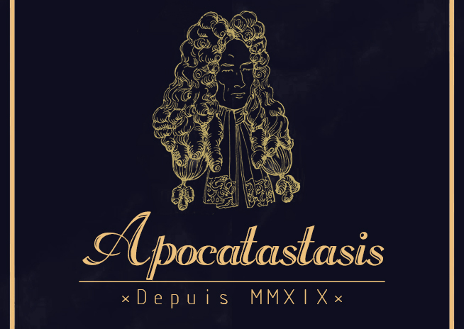
ENTREPRISE
« Apocatastase »
Tire son terme du grec Apocatastasis, qui a comme sens :
- rétablissement
- reconstitution ou restitution
- restauration dans l'état original ou primordial (l’état initial ou l’état premier vers lequel retourne la nature quand elle n’est plus gérée par l’homme).

Slide 18

MERCI DE VOTRE ATTENTION

